Slide 1
React + TypeScript
FastAPI + PostgreSQL
scikit-learn + Playwright
Bot czy człowiek?
Co pokazujemy?
1. Zbieranie ruchu myszy i scrolla 2. Generowanie ruchu botów 3. Klasyfikację human vs bot 4. Interpretowalny raport modelu
Behawioralna biometria ruchu myszy dla ochrony aplikacji webowej
MVP end-to-end
Telemetryka przeglądarki -> cechy behawioralne -> drzewo decyzyjne -> decyzja ochronna.
Autorzy: Piotr Kosiara, Emilia Anczarska

Slide 2
MOTYWACJA
Nie pytamy tylko kim jesteś. Patrzymy jak się poruszasz.
Problem
Sygnał
Cel
Bot może ominąć proste reguły, zmienić user-agent i działać podobnie do zwykłego klienta HTTP.
Ruch kursora, przyspieszenia, kliknięcia, scroll i mikro-pauzy tworzą wzorzec zachowania.
Na krótkim oknie zdarzeń wyznaczyć ryzyko i podjąć decyzję ochronną.
allow / observe / throttle / challenge / block

Slide 3
ARCHITEKTURA
Architektura lokalnego MVP
Docker Compose łączy frontend, backend, bazę, bot runner i raportowanie
Frontend
Backend API
Feature + ML
Policy
Vite + React telemetry batches
FastAPI walidacja i zapis
okna zdarzeń drzewo decyzyjne
risk_score akcja ochronna
Bot Runner
PostgreSQL
Raport
Playwright generuje linear, human_like i adaptive.
sessions, raw_events, predictions, model_versions, enforcement_actions
metryki, ROC, confusion matrix, drzewo i importance

Slide 4
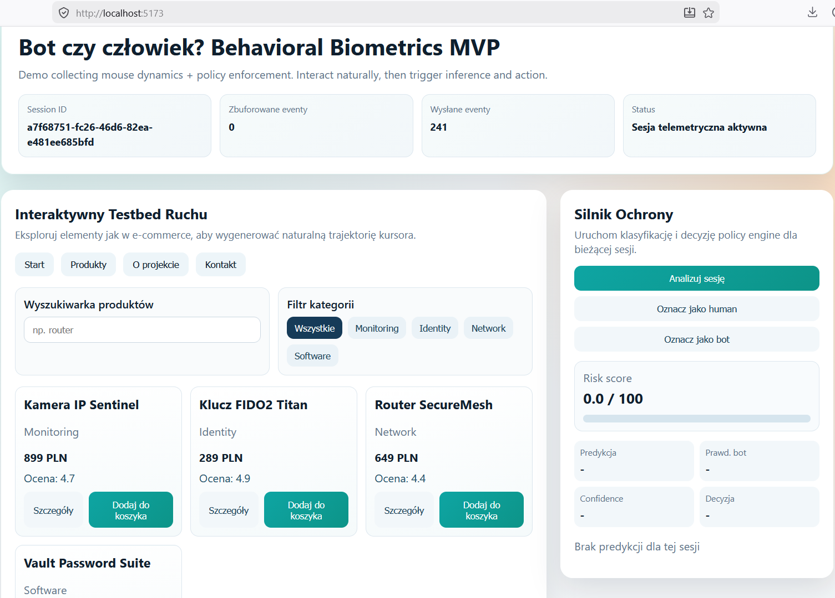
FRONTEND TESTBED
Interfejs do naturalnego klikania, scrollowania, wyszukiwania i zbierania telemetryki
Interakcje
przyciski, wyszukiwarka, karty, lista, formularz
Telemetryka
mousemove, click, scroll, focus, blur, viewport enter/leave
Human data
ręczne sesje oznaczane jako human w API

Slide 5
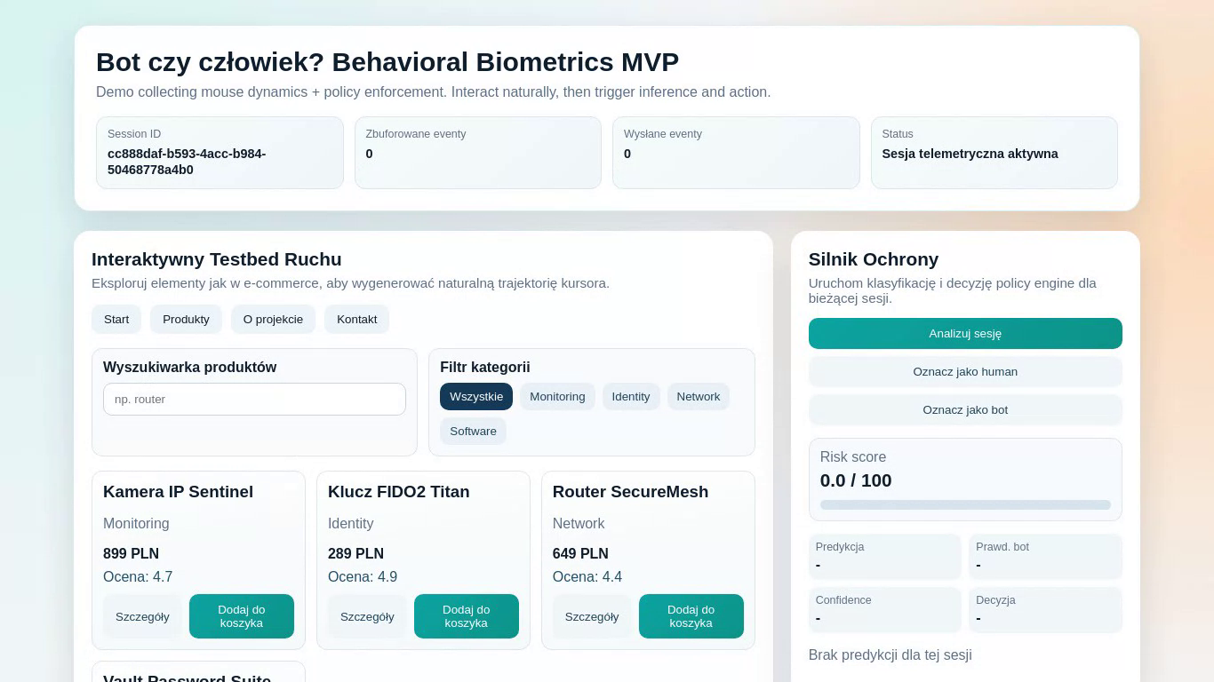


BOT RUNNER
Powtarzalne scenariusze Playwright z nagrywaniem zachowania
Linear
Human-like
Adaptive
25 sesji. Stała prędkość i proste przejścia punkt-punkt.
26 sesji. Krzywe Béziera, jitter i losowe opóźnienia.
50 sesji. Dopasowanie profilu ruchu do danych human.
Komendy: docker compose exec bot_runner python main.py --scenario <linear|human_like|adaptive> --sessions N --record-video

Slide 6
FEATURE ENGINEERING
Model widzi okno zachowania, nie pojedynczy event
Dynamika
Geometria
Kliknięcia
speed_mean, speed_std, acc_max, jerk_max
path_length, curvature_mean, angle_change_std
click_interval_mean, hover_before_click_mean, dwell_time_mean
Scroll i rytm
Sekwencja
Anti-leakage
scroll_count, scroll_velocity_mean, micro_pause_count
event_type_entropy, unique_event_types, focus_blur_transitions
cechy środowiskowe nie wchodzą do finalnego drzewa
Okna treningowe: window_size=120, stride=80

Slide 7
FINALNY MODEL
Interpretowalne drzewo decyzyjne zamiast czarnej skrzynki
0.982
0.902
0.940
0.944
Precision
Recall
F1
ROC-AUC
mało fałszywych alarmów bot
wykrywalność botów
kompromis precision/recall
separacja klas
Konfiguracja
Walidacja
DecisionTreeClassifier window_size=120, stride=80 max_depth=12, min_samples_leaf=2 risk_score = probability_bot x 100
Podział 75% / 25% przez GroupShuffleSplit. Grupowanie po session_id ogranicza przeciek między oknami tej samej sesji.
Uwaga: to nadal MVP. Wynik dobrze opisuje lokalny zbiór i obecne rodziny botów, ale nie jest jeszcze gwarancją odporności produkcyjnej.

Slide 8
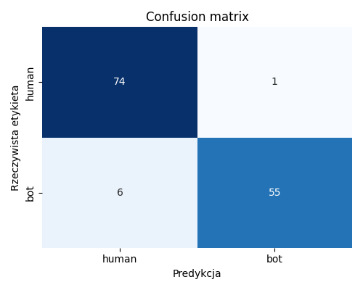
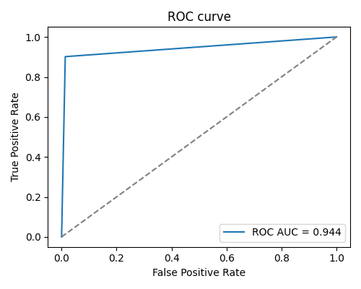
RAPORT HOLD-OUT
Macierz pomyłek i ROC dla testu wydzielonego z treningu

Slide 9
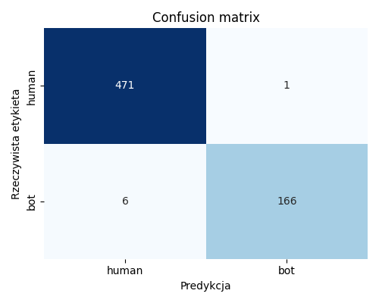
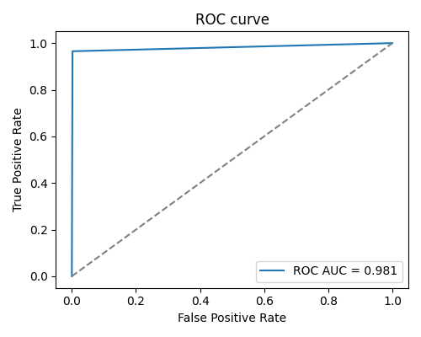
EWALUACJA MODELU AKTYWNEGO
Sprawdzenie modelu zapisanego jako aktualny artefakt backendu

Slide 10
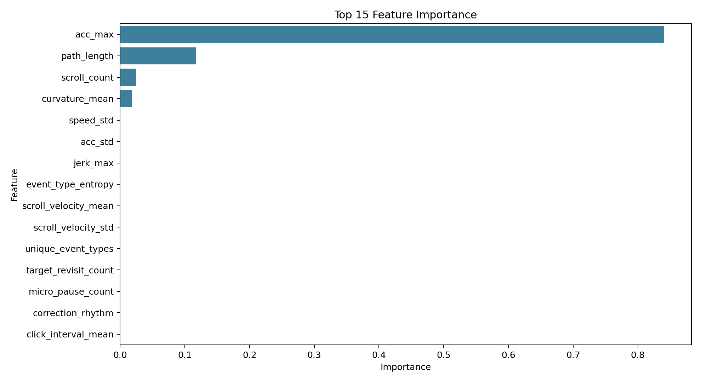
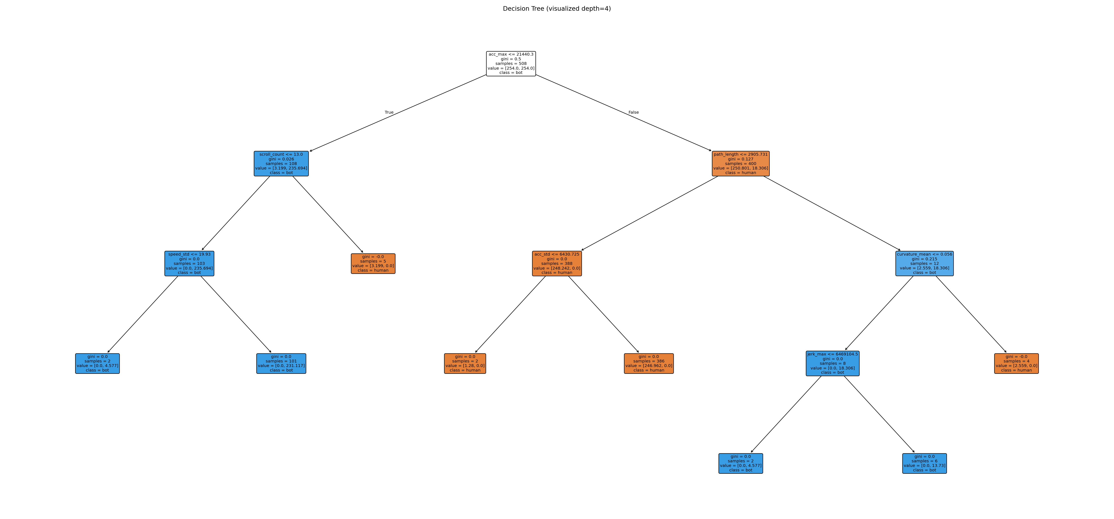
INTERPRETOWALNOŚĆ
Progi cech i struktura drzewa
Wizualizacja pokazuje, które zmienne były użyte przy podejmowaniu decyzji
Jak to czytać?
Dwie gałęzie tej samej klasy mają sens: mogą rozdzielać podgrupy o innych prawdopodobieństwach, Gini i liczności próbek.

Slide 11
POLICY ENGINE
Model zwraca ryzyko, a aplikacja przekłada je na akcję ochronną
allow
observe
throttle
challenge
block
niskie ryzyko
monitoring
spowolnienie
weryfikacja
ryzyko krytyczne
W localhost
Rozszerzalność
Decyzja działa na poziomie sesji aplikacji. Można obserwować zmianę statusu po kolejnych batchach.
Architektura zostawia miejsce na denylistę, scoring IP, nowe rodziny botów i modele sekwencyjne.

Slide 12
Co udało się zbudować?
Demo end-to-end
Dane i boty
Model
Frontend zbiera eventy, backend zapisuje, model predykuje, policy podejmuje akcję.
101 human oraz 101 bot: linear, human_like i adaptive z nagraniami.
Interpretowalne drzewo decyzyjne oraz raport z metrykami i wykresami.
Q&A

